Slide 1
ABONNEZ-VOUS AU THEATRE DE CAROUGE!

Slide 2
Le collège est partenaire du thEATRE DE CAROUGE (a côté de genève) depuis de nombreuses années.
Cinq spectacles dans l’année, pour des élèves abonnés de 4ème et de 3ème.
Des soirées entièrement organisées par le collège.
Des tarifs attractifs.

Slide 3
DEROULEMENT DE LA SOIREE
Départ en bus du collège, en général vers 17h30
Pique-nique sur place
Représentation
Retour en bus au collège
Il suffit de prévoir une autorisation de sortie, qui vous sera fournie, une autorisation de sortie du territoire (que vous avez normalement donné au collège au moment de votre inscription), et votre pique-nique

Slide 4
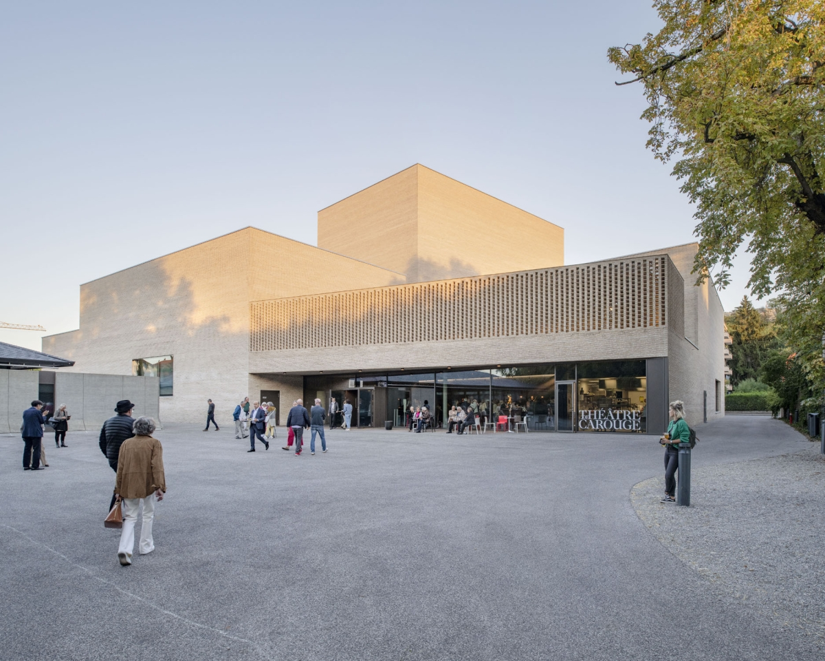

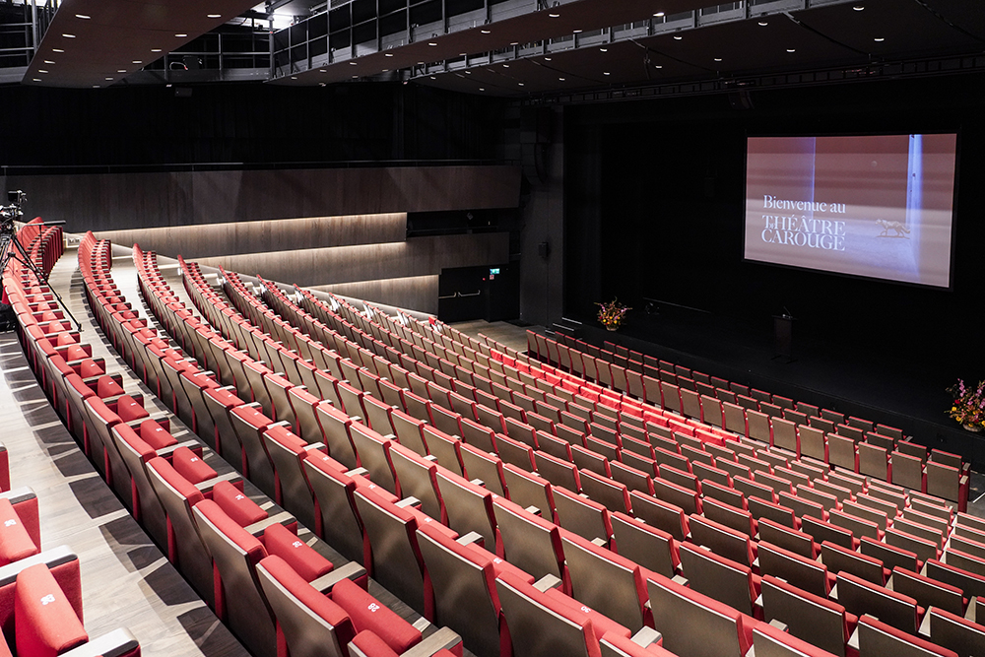
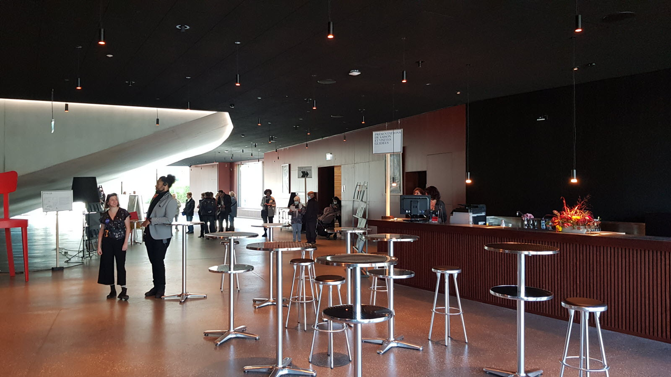
Le LieU
- un theatre entierement rénové
- un espace convivial où manger et boire avant le spectacle

Slide 5
LA SAISON
Nous vous proposons 5 spectacles

Slide 6
LES GROS PATINENT BIEN, de OLIVIer MARTIN-SALVAN et PIERRE GUILLOIS (30 SEPTEMBRE)
Un spectacle complètement loufoque! C’est dynamique et inédit.
Pas de texte!!!! Vous entendrez du grommelot, verrez des clowneries, et comprendrez quand même l’histoire! C’est un véritable univers dans lequel vous embarquent les deux comédiens.
Des techniques variées: clown, burlesque, cabaret…
Des thématiques actuelles, sur la consommation, les inégalités..

Slide 7
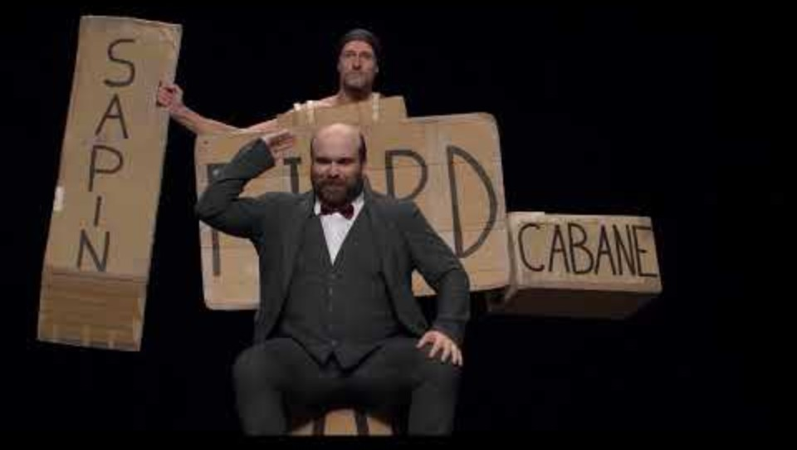

Slide 8
LE POISSON-SCORPION, de NiCOLAS BOUVIER(25 novembre)
Pour ceux qui ont vu L’Usage du Monde l’année dernière. Nicolas Bouvier livre à nouveau un récit envoûtant de ses aventures, entre magique, bizarre et exotisme.
Pour la beauté des mots et du texte. Il faut se laisser emporter.
Pour le comédien Samuel Labarthe, que vous avez certainement vu au cinéma et à la télévision.

Slide 9
LES BIJOUX DE LA CASTAFIORE, CHRISTIANE SUTER? DOMINIQUE CATTON, reprise de la MISe EN Scene de JEAN LIERMIER(9 decembre ou 16 decembre)
Pour les fans de TINTIN, bien sûr! Inutile d’en dire plus sur ce célébrissime personnage de Bande-Dessinée. Ici on voit les ponts entre l’art théâtral et la BD. C’est la seule adaptation d’un album de Tintin! C’est un spectacle mythique!
Vous découvrirez le théâtre de boulevard, ou vaudeville, avec des quiproquos, des lapsus. Sans compter qu’il s’agit d’une enquête à suspense! Qui donc a dérobé l’émeraude de la Castafiore?

Slide 10
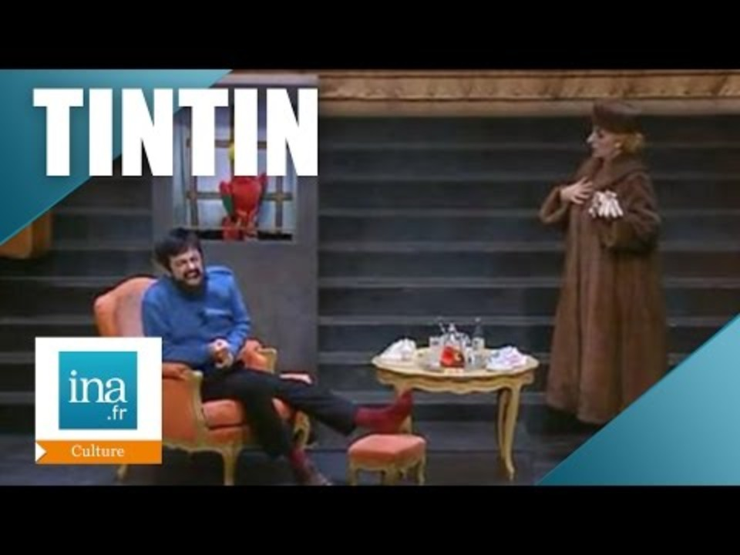

Slide 11
LES MESSAGERES d’APReS ANTIGONE DE SOPHOCLE (20 ou 22 janvier)
La création de ce spectacle, en elle-même une aventure, un combat: une troupe Afghane fuyant les Talibans s’est réfugiée à Lyon et a poursuivi son travail grâce au TNP de Villeurbanne et au TNG de Lyon.
Pour le mythe d’Antigone et la découverte d’un auteur grec antique.
Pour l’ode aux droits des femmes et l’aspect féministe du spectacle.
Pour vivre une expérience forte. Spectacle en langue DARI, sous-titré.

Slide 12
LE TARTUFFE, MOLIERE (3 mars)
Pour finir l’année avec un immense classique!
Classique, mais tellement actuel! On y parle d’hypocrisie, de consentement, d’abus d’autorité…
Pour les alexandrins et la langue du XVIIème siècle

Slide 13
EN RESUME, POUR VOUS INSCRIRE
Demandez un coupon d’inscription à votre prof de français ou à la documentaliste.
Remplissez-le au plus vite et rapportez-le, avec le chèque correspondant au règlement. Le tarif sera d’environ 20 euros la sortie, ce qui inclut le prix du bus!
Le soir de la sortie il vous faudra une pièce d’identité valide.
Attention, le nombre de places est limité! premiers arrivés , premiers servis!

